Slide 1

Případové konference

Slide 2
Případová konference
Plánované a koordinované společné setkání klienta, jeho rodiny a všech, kteří pro ně představují nebo mohu představovat podpůrnou síť
Cíle setkání je výměna informací, zhodnocení situace dítěte a jeho rodiny, hledání optimálního řešení a plánování společného postupu, který povede k naplňování potřeb dítěte
Výstup je individuální plán péče

Slide 3
Základní principy PK – klíčové principy
Organizace PK – proces dojednávání
Téma, účastníci a místo jsou předběžně navržení od zadavatele a v procesu organizace dochází k jejich dojednávání, někdy i změně
Respekt, partnerství
Rodina a dítě jsou rovnocennými partnery v jednání a tvorbě plánu
Participace rodiny a dítěte
Podpora aktivní účasti a samostatnosti rodiny, na PK participují i děti dle svých přání a vyhodnocených rizik (přímá účast a zapojení dítěte do tvorby plánu nebo alespoň zjištění názoru dítěte, vyjádření dítěte)
Bezpečí
Bezpečí – prostředí pro konstruktivní přemýšlení
Vyslechnutí obav v přípravě, možnost podpůrné osoby pro setkání, ujištění o pravidlech setkání, zajištění nezávislého facilitátora

Slide 4
Základní principy PK – klíčové principy
Informovanost, transparentnost, srozumitelnost
Dostatek informací co je PK, jak probíhá a co bude cílem setkání
Používání jednoduchého jazyka, průběžné ujišťování o srozumitelnosti
Neutralita, profesionalita
Organizátor se drží své role a neřeší s rodinou téma samotné, pouze ji připravuje na PK
Facilitátor má před PK pouze informace o účastnících, tématu PK a rizicích setkání
Důvěrnost, diskrétnost
Pozor na předem připravené plány, plán vytvářet společně s klientem
PK pouze jako jedna varianta řešení

Slide 5
Co je a co není smyslem PK?
Rodič je předvolán a posuzován, jak moc je dobrý rodič
Odborník organizuje PK, aby měl doklad pro soud – povinnost dle zákona
Rodina si přijde pro plán a úkoly, který pro ni vymyslí odborníci
Rodič jako partner, kterému je nabídnuta podpora na PK
Odborník využívá PK jako nástroj pro podporu dítěte – chce znát názor, situaci v kontextu – s cílem navrhnout efektivní pomoc a získat pohledy dalších odborníků
Participace rodiny a dítěte na plánu

Slide 6
Kdy svolat PK? Když je třeba…
Vyhodnotit situaci rodiny a míru ohrožení dítěte
Získat informace z více stran a získat různé úhly pohledu na daný případ (OSPOD, rodiče, NNO, škola…)
Když existuje vysoká míra ohrožení dítěte v rodině
Když je rodina či dítě v péči více organizací a spolu s rodinou je třeba nastavit jednotný postup a poskytované služby začít koordinovat a rozdělit zodpovědnost (dítě v NNO, rodiče právní služby v jiné NNO,OSPOD)
Když je třeba učinit zásadní rozhodnutí v životě dítěte a rodiny, např. rozhodnout, jak zajistit bezpečí dítěte

Slide 7
Kdy nerealizovat PK
Dítě nebo rodič nesouhlasí a odmítají spolupracovat
Realizace PK by mohla klienta poškodit – např. retraumatizace
Existuje vhodnější nástroj podpory

Slide 8
Role v procesu PK
Navrhovatel – pracovník OSPOD pracovník jiné služby, která je v kontaktu s rodinou/dítětem
Svolavatel-zadavatel – nejčastěji OSPOD (koordinátor práce s rodinou)
Administrátor –dojednává kontrakt se zadavatelem, metodické vedení
Organizátor – příprava PK – děti a rodiče na PK – cíl, průběh
Facilitátor – zajištění bezpečného prostoru pro sdílení pohledů všech, neutrální, pouze vede, oceňuje a podporuje
Účastníci – dítě, táta, máma, pečující osoby
Odborníci- zástupci služeb, které již mají rodinu v péči a v budoucnu mohou svoji podporu nabídnout
Podpůrná osoba dítěte
Podpůrné osoby účastníků
Zapisovatel – stručný srozumitelný zápis pro všechny

Slide 9
Fáze kontraktu PK – cíle PK
Obecný cíl, formulován otevřenou otázkou, vztahuje se k potřebám dítěte, srozumitelný a důstojný pro všechny
Musí být formulován reálný cíl s ohledem na situaci dítěte, svolavatel by měl mít reálná očekávání
Stanovení při zadávání a organizaci PK
  Jak zajistit dostatečnou péči o
  Jak podpořit Pepíka v pravidelné docházce do školy
  Jak zajistit pro Aničku, Simonku a jejich rodinu důstoné bydlení

Slide 10
Průběh samotné PK
2 až 2,5 hodiny, max 12 lidí, vhodná místnost, občerstvení
Úvodní seznámení – cíl setkání, pravidla, role facilitátora, program setkání, seznámení
Zmapování současné situace – každý účastník má šanci sdělit, jakpodle něj vypadá aktuální situace týkající se tématu PK
Zmapovaní potřeb účastníků – každý účastník sdělí potřeby, co je nejdůležitější k řešení, přopoenutí očekávání zadavatele, zdůraznění potřeb a očekávání dítěte
Výběr priorit pro PK – hlasování o prioritních tématech, která se na Pk otevřou – shodne se celá skupina
Návrhy řešení a jejich zhodnocení – účastníci navrhují řešení – brainstorming, zhodnocování řešení, která jsou reálná a přijatelná
Tvorba plánu – konkretizace přijatelnýc řešení, vytvoření pláni podpory dítěte (CO,KDO,a DO KDY udělá)
Otevření dalšího prioritního tématu, zbude-li čas
Schválení plánu – schválení všemi účastníky, dohoda na následné koordinaci spolupráce a vyhodnocování plánu
Závěr – shrnutí závěrů, zhodnocení setkání účastníky

Slide 11
Dítě na PK
Bez rodičů není PK x dítě může být i zprostředkovaně – jeho vyjádření
Podpora k vyjádření názorů, postojů a potřeb
Bezpečný prostor
Podpůrná osoba vždy na PK – mluvit opravdu za dítě
Komnikační styl dítěte – využití komunikačních technik - hra

Slide 12
Další metody setkání – „o dítěti a rodině s dítětem a rodinou“
Interaktivní případová konference – v centru dítě
Rodinná konference

Slide 13
Interaktivně o IPK …
IPK v pojetí pracovníků IQ Roma servis
https://prezi.com/e-b0y6miiild/interaktivni-pripadove-konference/
Video o IPK
https://www.youtube.com/watch?v=v7ABTfjhZIc

Slide 14
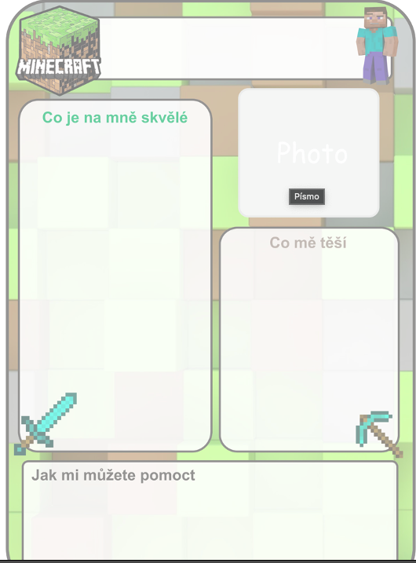
Příprava dítěte na setkání IPK - jednostránkový profil
https://www.amalthea.cz/ipk-jednostrankove-profily-ke-stazeni/
https://lumos.contentfiles.net/media/assets/file/Manual_Pracovni_archy.pdf?

Slide 15
Zdroje
Lumos(2014) .Vyhodnocování potřeb dětí. Praktický průvodce. Praha. Dostupné z https://www.wearelumos.org/czechrepublic/media-centre/publications/vyhodnocován%C3%AD-potřeb-dět%C3%AD/?
MPSV (2011). Manuál k případovým konferencím. Praha. Dostupné z https://www.mpsv.cz/documents/20142/954480/manual.pdf/acf5d4a4-2427-aff8-c229-e2a2ce81f5db
Případové,interaktivní a rodinné konference v praxi… (2019). IQ Roma servis,z.s. Brno
Interaktivní případová konference aneb jak probíhá Moje setkání (2019).IQ Roma servis,z.s. Brno

